Slide 1
Chương 1:
Giới thiệu phân tích và thiết kế hệ thống

Slide 2
Các mục tiêu
Hiểu nền tảng vòng đời phát triển của hệ thống và bốn pha trong đó
Hiểu sự tiến hóa của các phương pháp phát triển hệ thống
Làm quen với quy trình thống nhất (Unified Process) và các mở rộng của nó
Làm quen với các vai trò khác nhau trong đội dự án

Slide 3
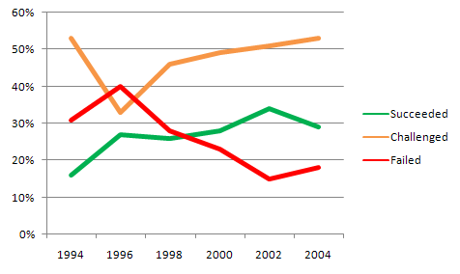
Vì sao chúng ta nên quan tâm?
Bạn có muốn mua một chiếc ô tô với xác suất lái nó thường xuyên mà không gặp vấn đề gì chỉ là 28%?
Notes:
Source: The Standish Group 2006 Chaos Report

Slide 4
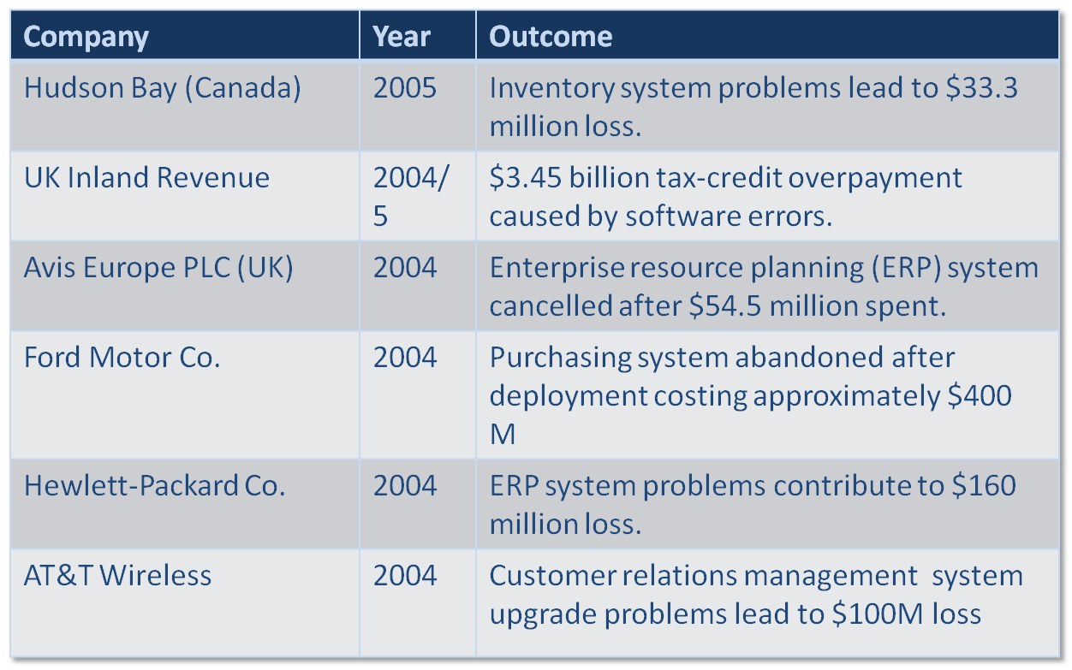
Những thất bại đáng kể trong CNTT gần đây
Notes:
Source: Charette, Robert N., “Why Software Fails,” IEEE Spectrum Online, Sept. 2005.

Slide 5
VÒNG ĐỜI PHÁT TRIỂN HỆ THỐNG (SDLC)

Slide 6
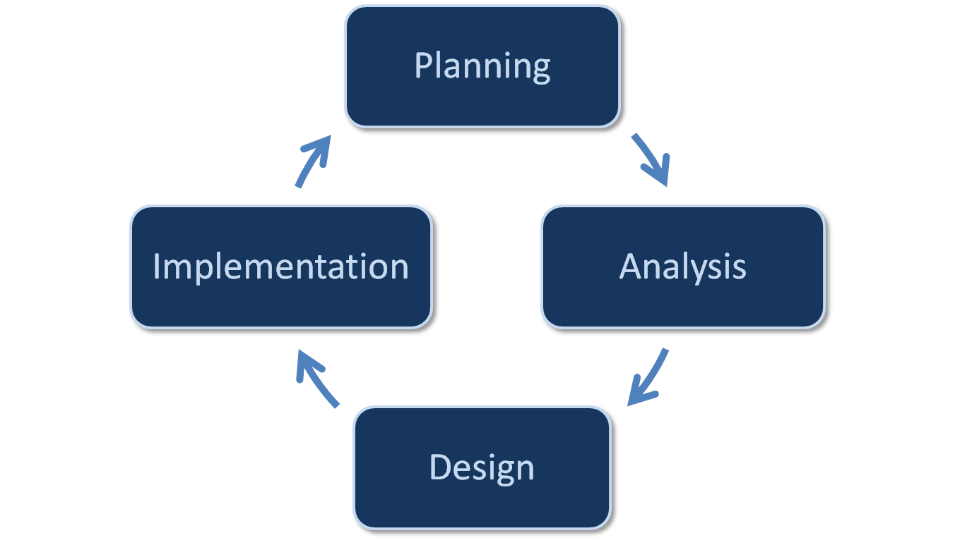
Vòng đời phát triển hệ thống

Slide 7
SDLC: Lập kế hoạch
Khởi dựng dự án
  Xây dựng một đề xuất hệ thống
  Thực hiện phân tích tính khả thi
Quản lý dự án
  Xây dựng kế hoạch làm việc
  Tuyển nhân sự dự án
  Kiểm soát và điều hành dự án
Vì sao chúng ta nên xây dựng
hệ thống này?

Slide 8
SDLC: Phân tích
Xây dựng chiến lược phân tích
Thu thập yêu cầu
Xây dựng bản đề xuất hệ thống
Hệ thống cần làm gì cho chúng ta?
Hệ thống sẽ được dùng ở đâu
và khi nào?

Slide 9
SDLC: Thiết kế
Xây dựng chiến lược thiết kế
Thiết kế kiến trúc và giao diện
Xây dựng các đặc tả cơ sở dữ liệu và tệp
Xây dựng bản thiết kế hệ thng
Chúng ta sẽ xây dựng hệ thống
như thế nào?

Slide 10
SDLC: Triển khai
Xây dựng hệ thống
Cài đặt hệ thống
- Lập kế hoạch đào tạo người dùng
Thiết lập kế hoạch hỗ trợ
Xây dựng hệ thống!

Slide 11
Tổng hợp vòng đời phát triển hệ thống
Mỗi pha bao gồm nhiều bước và dẫn đến các kết quả cụ thể
Hệ thống được hình thành theo cơ chế phát triển dần từng bước
Sau khi hệ thống được xây dựng hoàn thiện có thể quay lại pha lập kế hoạch để phát triển phiên bản tiếp theo, hệ thống tiếp theo hoặc các phát hành bảo trì.

Slide 12
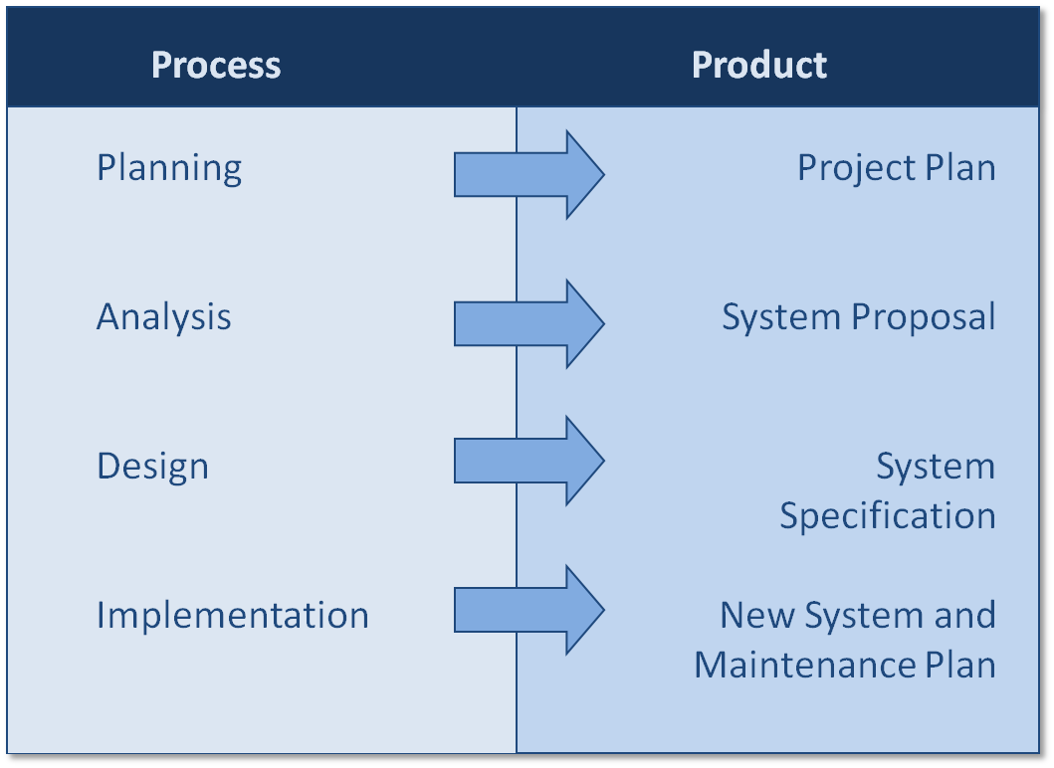
Các quy trình và sản phẩm

Slide 13
CÁC PHƯƠNG PHÁP PHÁT TRIỂN HỆ THỐNG

Slide 14
Các phương pháp phát triển hệ thống
Một phương pháp là một cách cách tiếp cận hình thức triển khai vòng đời phát triển hệ thống
Các phương pháp tiêu biểu gồm có:
  Phát triển thác nước
  Phát triển song song
  Mô hình V
  Phát triển nhanh ứng dụng
  Phát triển Agile

Slide 15
Danh mục các phương pháp
Thiết kế có cấu trúc
  Phát triển thác nước
  Phát triển song song
Phát triển nhanh ứng dụng
  Chia pha
  Làm nguyên mẫu
  Vứt bỏ nguyên mẫu
Phát triển Agile
  Lập trình mạo hiểm

Slide 16
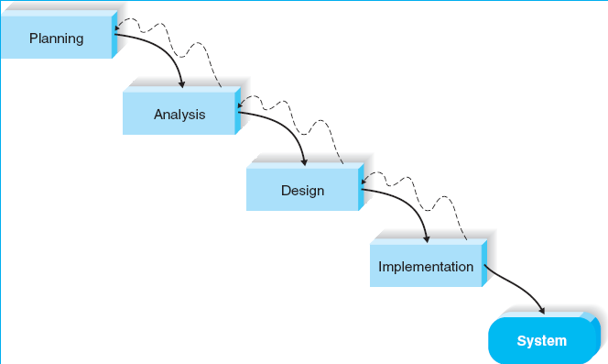
Thiết kế có cấu trúc 1
Phát triển thác nước

Slide 17
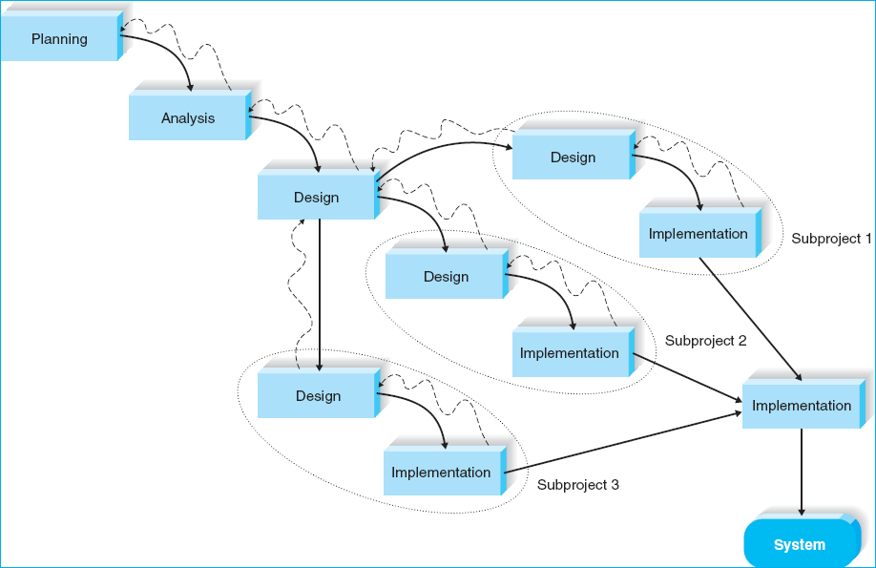
Thiết kế có cấu trúc 2
Phát triển song song

Slide 18
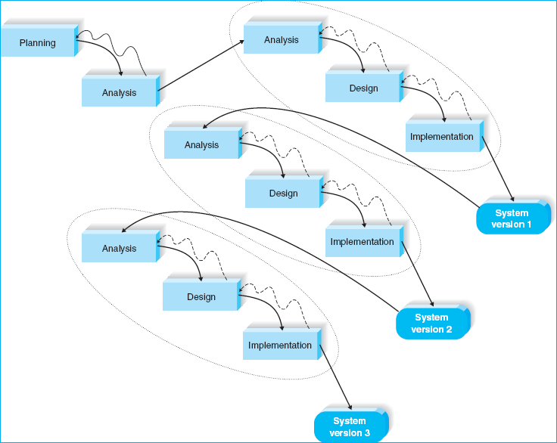
Phát triển nhanh ứng dụng 1
Phát triển chia pha

Slide 19
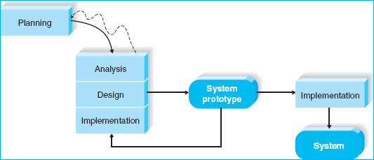
Phát triển nhanh ứng dụng 2
Làm nguyên mẫu hệ thống

Slide 20
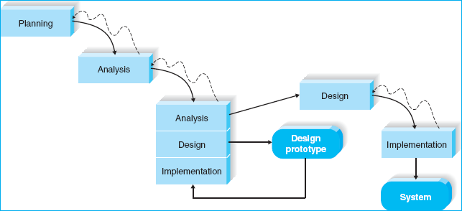
Phát triển nhanh ứng dụng 3
Vứt bỏ nguyên mẫu

Slide 21
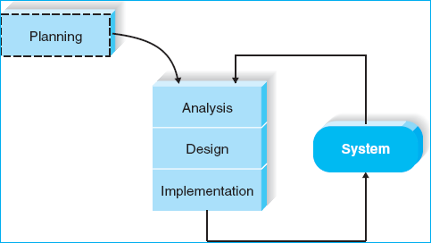
Phát triển Agile
Lập trình mạo hiểm

Slide 22
Lựa chọn đúng phương pháp
Usefulness for | Waterfall | Parallel | Phased | Prototyping | Throwaway Prototyping | Extreme Programming
Unclear user requirements | Poor | Poor | Good | Excellent | Excellent | Excellent
Unfamiliar technology | Poor | Poor | Good | Poor | Excellent | Poor
Complex systems | Good | Good | Good | Poor | Excellent | Poor
Reliable systems | Good | Good | Good | Poor | Excellent | Good
Short time schedule | Poor | Good | Excellent | Excellent | Good | Excellent
Schedule visibility | Poor | Poor | Excellent | Excellent | Good | Good

Slide 23
Phân tích và thiết kế hướng đối tượng
Nỗ lực cân bằng các điểm nhấn lên dữ liệu và tiến trình
Sử dụng ngôn ngữ mô hình hóa thống nhất (UML)
Các đặc điểm của OOAD:
  Dẫn dắt bởi ca sử dụng
  Kiến trúc trung tâm
  Lặp và tăng trưởng

Slide 24
QUY TRÌNH THỐNG NHẤT

Slide 25
Quy trình thống nhất
Một phương pháp cụ thể có tham chiếu chi tiết khi nào sử dụng những kỹ thuật UML như thế nào cho phân tích và thiết kế hướng đối tượng
Một quy trình hai chiều bao gồm pha và các luồng
  Các pha mô tả hệ thống tiến triển như thế nào theo thời gian
  Các luồng là các nhóm tác vụ xuất hiện xuyên suốt vòng đời phát triển hệ thống, nhưng có sự khác biệt về cường độ

Slide 26
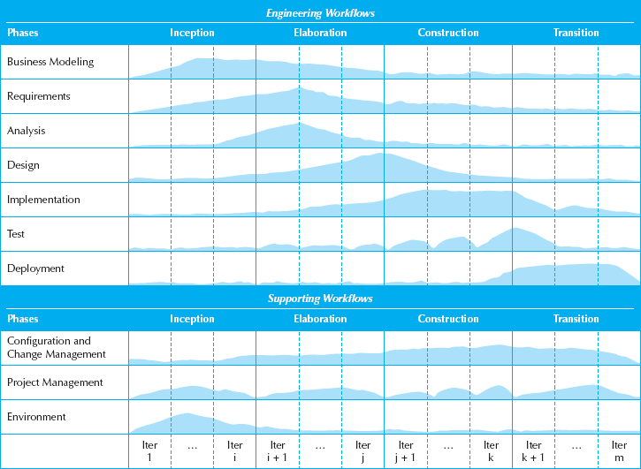
Quy trình thống nhất

Slide 27
Các pha của quy trình thống nhất
Bắt đầu
Mở rộng
Xây dựng
Chuyển giao

Slide 28
Các luồng kỹ thuật
Mô hình hóa nghiệp vụ
Yêu cầu
Phân tích
Thiết kế
Triển khai
Kiểm thử
Phân phối

Slide 29
Các luồng hỗ trợ
Quản lý dự án
Tùy chỉnh và quản lý thay đổi
Môi trường
Vận hành và hỗ trợ *
Quản lý hạ tầng *
* Thành phận của quy trình thống nhất mở rộng

Slide 30
NGÔN NGỮ MÔ HÌNH HÓA THỐNG NHẤT

Slide 31
Ngôn ngữ mô hình hóa thống nhất
Cung cấp một bộ từ vựng chung gồm các thuật ngữ hướng đối tượng và các kỹ thuật biểu đồ đủ để mô hình hóa bất kỳ dự án phát triển hệ thống nào từ phân tích tới triển khai
Phiên bản 2.0 có 14 biểu đồ chia làm hai nhóm chính
  Biểu đồ cấu trúc
  Biểu đồ hành vi

Slide 32
Các biểu đồ cấu trúc UML
Biểu diễn dữ liệu và các mối quan hệ tĩnh trong một hệ thống thông tin
  Lớp
  Đối tượng
  Gói
  Phân phối
  Thành phần
  Cấu trúc tổng hợp

Slide 33
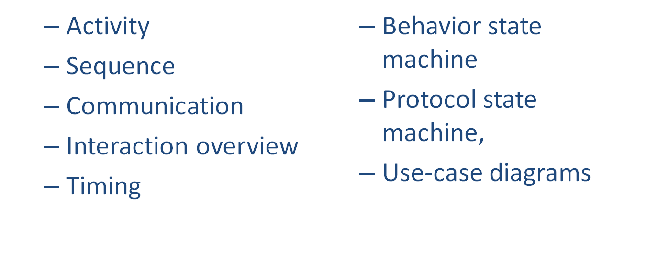
Các biểu đồ hành vi UML
Diễn tả các mối quan hệ động giữa các thực bản hoặc các đối tượng biểu điễn hoạt động của hệ thống thông tin

Slide 34
CÁC VAI TRÒ VÀ KỸ NĂNG CỦA ĐỘI DỰ ÁN

Slide 35

Các kỹ năng của đội dự án
Các thành viên của đội dự án là các cá nhân tạo nên thay đổi và tìm cách cải thiện tổ chức của họ
Yêu cầu các kỹ năng trên phạm vi rộng, gồm có
  Kỹ thuật
  Nghiệp vụ
  Phân tích
  Cầu nối
  Quản lý
  Văn hóa
  v.v.
Notes:
Image source: Microsoft Office clipart (http://office.microsoft.com)

Slide 36
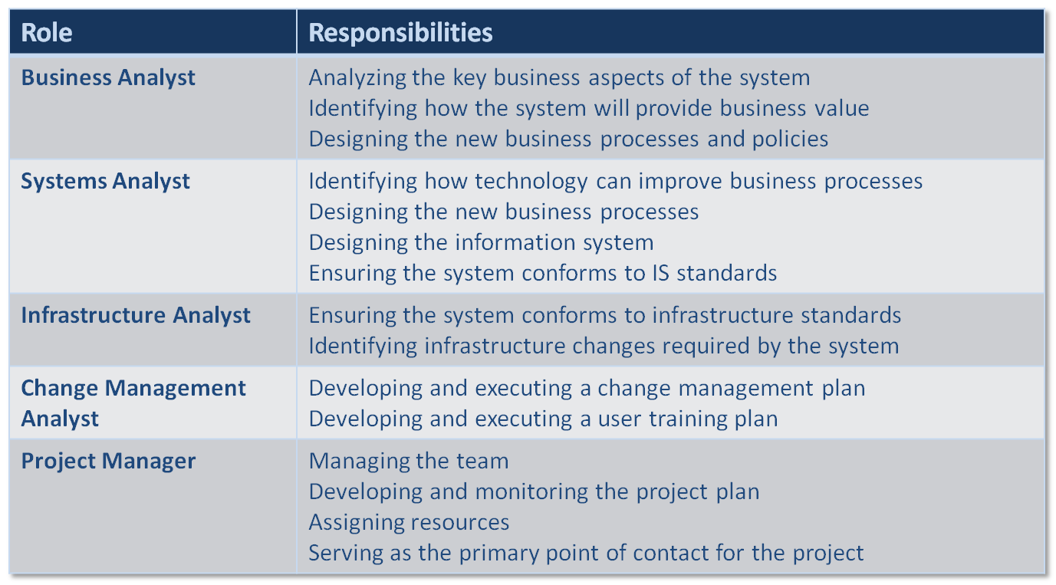
Các vai trò trong đội dự án

Slide 37
Tổng kết
Về cơ bản tất cả các dự án phát triển hệ thống đều tuân theo một quy luật chung, gọi là vòng đời phát triển hệ thống (SDLC)
Các hệ phương pháp phát triển hệ thống là các cách tiếp cận hình thức triển khai vòng đời phát triển hệ thống
Phân tích và thiết kế hệ thống hướng đối tượng (OOAD) sử dụng phương pháp phát triển hệ thống có các đặc điểm cơ bản là: Dẫn dắt bởi ca sử dụng, kiến trúc trung tâm, lặp và tăng trưởng.

Slide 38
Tổng kết
Quy trình thống nhất là một là một quy trình phát triển hai chiều với tập các pha và tập các luồng
Ngôn ngữ mô hình hóa thống nhất - UML, là một tập các kỹ thuật mô hình hóa tiêu chuẩn bằng biểu đồ
Một nhóm dự án cần nhiều kỹ năng trên phạm vi rộng

